Slide 1
C 程式設計實習課練習題

Slide 2

課堂練習2-1：rand 的使用
使用 srand 和 rand 函數隨機出10個大寫英文字母。

Slide 3
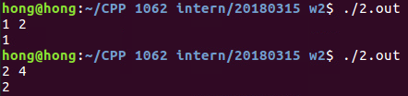
課堂練習2-2：abs 的使用
輸入兩個數字，輸出兩個數字相減的絕對值。

Slide 4

課堂練習2-3： function 的使用
輸入2個數字，輸出加、減、乘的結果。
加、減、乘須個別一個 function 實作，在 main 中呼叫。

Slide 5
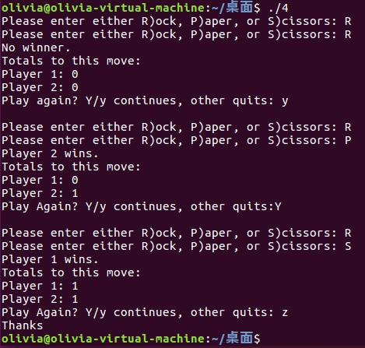
課堂練習2-4：猜拳遊戲
寫一個猜拳遊戲程式。
遊戲參與者為兩位玩家，可輸入P(Paper)、R(Rock)或是S(Scissors)。須使用function。 每一輪比賽都須計算輸贏或是平手，並且累計獲勝次數。
程式須設計成可重複遊戲，只要輸入Y或是y，便可繼續遊戲，直到輸入非Y/y值，便可結束遊戲。
遊戲規則 : P贏R、R贏S、S贏P，兩者相同視為平手。

